Slide 1
Лекция 3.
Классификация математических и статистических методов исследований в психологии

Slide 2
Вопросы лекции
Классификация статистических и математических методов исследования в психологии
Математическое моделирование. Тренды.
Аппроксимация, интерполяция, экстраполяция

Slide 3
Классификация статистических методов
Статистические методы в исследованиях
- статметоды общего назначения;
Статмоделирование:
статметоды конкретных наук:
определение средних величин и др., корреляционный, регрессионный анализ…
Численное моделирование трендов, интерполяция, экстраполяция…

Slide 4
Классификация математических методов для психологических исследований
Математические методы
в исследованиях по психологии
Методы математического моделирования
Модель «формула человека», модели научения, …
численное моделирование, аппроксимация, интерполяция и др.
Методы математической обработки данных
шкалирование, определение средних величин и др., стат.методы: корреляционный, регрессионный анализ…

Slide 5
Математическое моделирование
Моделирование – это метод исследования, основанный на изучении объекта (оригинала) посредством объектов-заменителей (моделей), содержащих существенные черты оригинала. Объект-заменитель моделирует структуру, поведение и др. с последующим переносом полученных знаний с модели на оригинал.
Моделирование отражает общенаучный уровень методологии науки.
Модельный подход также рассматривают как принцип системного подхода.

Slide 6
Цель математического моделирования - построение математических моделей психических процессов и поведения человека.
«Формула человека» В.Лефевра (1991)
Модели научения
Модели принятия решения
Модели интеллекта
….
Численное моделирование данных
Аппроксимация, интерполяция, экстраполяция

Slide 7
Построение линий тренда (прогноза развития)
Тренд – линия изменения чего-либо, линия движения показателей. Например, временного ряда
Тренды описываются различными уравнениями – линейными, логарифмическими, степенными и т.д.
Тип тренда устанавливают на основе подбора функциональной модели статистическими методами либо сглаживанием исходного временного ряда

Slide 8
Аппроксимация
Аппроксимация – это метод исследования, связанный с заменой одних объектов другими, более упрощенными, но близкими к исходным
Аппроксимация — (approximation -приближение) – это метод исследования связанный с выбором оптимальной математической функции из определенного класса функций

Slide 9
Любая непрерывная кривая может быть заменена алгебраическими многочленами
у=ах+в
у=ах²+вх+с
у=ах³+вх² +с
многочлены

Slide 10
Аппроксимации:
Линейной;
Экспоненциальной;
Логарифмической;
Полиномиальной;
Степенной.
http://lumpics.ru/approximation-in-excel/

Slide 11
Алгоритм аппроксимации в Exel
Соберите данные. Заполните таблицу в Exel
Создайте диаграмму (график) по данным.
Выделите линию функции на графике и нажмите правую кнопку мыши, выберите "Добавить линию тренда"
Выберите тип аппроксимации во вкладке "Тип" в открывшемся диалоговом окне "Линия тренда"

Slide 12
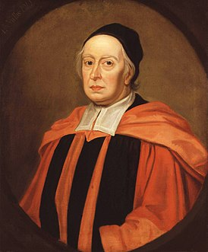
Интерполяция и экстраполяция
Интерполя́ция, интерполи́рование — в математике способ нахождения промежуточных значений величины по имеющемуся дискретному набору известных значений.
Термин «интерполяция» впервые употребил Джон Валлис в трактате «Арифметика бесконечных» (1655)
Джон Валлис – англ.ученый, предшественник создателей математического анализа
(1616-1673)

Slide 13
Экстраполяция
Экстраполяция (extrapolation) – это нахождение неизвестной величины, находящейся за пределами ряда известных величин по имеющемуся набору известных величин
В математике и статистике под экстраполяцией понимается продолжение динамического ряда данных по определённым формулам
Экстраполяция служит наиболее важным средством диагностических процедур и прогнозирования.

Slide 14
Связь интра- и экстраполяции
интерполяция
экстраполяция
Внутри отрезка снаружи – за отрезок

Slide 15
Итерация
Итерация (лат. iteratio — повторяю) — повторение какого-либо действия.
Cколько психологов необходимо Казахстану?
На сколько будут востребованы психологические услуги?
Рост центров, оказывающих психологические услуги
Рост интернет-зависимых, …

Slide 16
Лекция 4.
Первичные описательные статистики
Составила А.К. Мынбаева

Slide 17
Вопросы
Меры центральной тенденции
Особенности мер центральной тенденции
Меры изменчивости
.

Slide 18
Литература
Новикова Н.В., Новиков А.И. Математические методы в психологии. – М., 2015 (Exel и SPSS)
Наследов А.Д. Математические методы психологического исследования. Анализ и интерпретация данных. – СПб: Речь, 2006.
Гребенникова, И. В. Методы математической обработки экспериментальных данных: учебно-методическое пособие / И. В. Гребенникова. — Екатеринбург : Изд-во Урал. ун-та, 2015. — 124 с.
Болтаева Ә.М. Психологиялық ғылыми зерттеулерді ұйымдастыру: оқу құралы. – Алматы, 2015. – 122 б.

Slide 19
Меры центральной тенденции
Признаки и переменные – это измеряемые психологические явления
примеры:
время решения задачи,
уровень срессоустойчивости, тревожности,
количество допущенных ошибок,
показатель эмоциональной лабильности,
показатель интеллектуальной лабильности,
показатель социометрического статуса и множество других переменных

Slide 20
Переменные
Выявление причинно-следственной связи, т.е. А – причина, Б - следствие
Независимая переменная –фактор, который изменяется экспериментатором
Зависимая переменная – фактор, который изменяется под влиянием другого фактора
Могут выступать – характеристики заданий (бихевиор.стимулов)
Особенности ситуации (внешние условия)/физ.параметры – помещ, температура, мебель…; особенности общения,
взаимодействия
Управляемые особенности (состояния) испытуемого (переменные
организма – возраст, пол, интеллект)
Вербальное/невербальное
Поведение, т.е. число ошибок,
время на решение задачи,
измерение мимики, двигат.реакции
Требования к параметрам регистрации:
Точность,
Длительность –скорость выполнения, скорость действия
Темп/частота действий
Продуктивность

Slide 21
Меры центральной тенденции – это показатели, характеризующие центральные значения признака в распределении, т.е. средний уровень
Мера центральной тенденции (Central Tendency) – это число, характеризующее выборку по уровню выраженности измеренного признака.

Slide 22
Используются три показателя среднего: мода, медиана, среднее арифметическое
(+среднее геометрическое)
Модой (Мо) – называют значение признака, наиболее часто встречающееся в совокупности
Например, в ранжированном ряду
4,4, 5, 5, 6, 6, 7, 7, 7, 8, 8 Мо=7

Slide 23
Мультимодальность
2,2,2,3,3,3,4,4,5,5 Здесь две моды
Мо={ ……. }
Если распределение имеет несколько мод, то его называют мультимодальным
В социсследовании – мультимодальность означает, что есть несколько определенно разных мнений
Мультимодальность может говорить о неоднородности выборки, возможном в наблюдении наложением нескольких распределений

Slide 24
Мода описывает типичную реакцию водителей на знак светофора о прекращении движения
Выбор размера выпускаемой партии обуви или цвета обоев
Мода = значение признака, а не частота
(3, 7, 3, 5,7, 8,7, 6)
Бимодальное распределение на графике имеет две вершины

Slide 25
Медиана
Медиана (Ме, Мd) – это значение признака, которое лежит в середине ранжированного ряда
Медиана – это значение признака, которое делит упорядоченное (ранжированное) множество данных пополам, так, чтобы одна половина оказывается меньше медианы, другая – больше

Slide 26
Определение медианы алгоритм
1) упорядочивание данных
2) Если n – нечетное, то медиана равна значению центрального элемента
Если n – четное, то медиана равна полусумме двух центральных элементов
Примеры: 8,9,10,13,15
5,8,9,11
2,4,2,6,2,8,9
5,8,5,4,2,3,4,5

Slide 27
Среднее арифметическое
(среднее, выборочное среднее)
Среднее арифметическое – это сумма всех значений измеренного признака, деленное на количество суммированных значений
М, х (со шляпкой)
  Формула
Свойства среднего:
  Если к каждому значению переменной прибавить число с, то среднее значение увеличиться на это число.

Slide 28
Отклонение от среднего
(х_{i}-М)
Сумма всех отклонений от среднего равна нулю
Примеры расчета среднего арифметического:

Slide 29
Особенности мер центральной тенденции
На значение среднего арифметического оказывают влияние все значения признака
Значения моды и медианы не зависят от крайних значений
Совокупность | Мо | Ме | М
1 3 3 5 6 7 8
2 3 3 5 6 7 16

Slide 30
Сумма всех отклонений значений признака от среднего арифметического равна 0
В симметричном ряде распределения мода, медиана, среднее арифметическое совпадают
Мо=Ме=М

Slide 31
Распределение
Распределением признака называется закономерность встречаемости разных его значений
Параметры распределения - это его числовые характеристики, указывающие, где "в среднем" располагаются значения признака, на­сколько эти значения изменчивы и наблюдается ли преимущественное появление определенных значений признака.

Slide 32
Средние величины в различных шкалах измерения
В номинальных шкалах в качестве меры центральной тенденции возможно использование только моды
В порядковых – можно использовать моду, но основной мерой центральной тенденции является медиана
В интервальных измерениях – используются мода, медиана, но основной становится – среднее значение

Slide 33
Меры изменчивости
Каждая мера центральной тенденции определяется средней величиной (модой, медианой, средним арифметическим).
Средняя величина дает обобщенную характеристику совокупности – это центр распределения, вокруг которого группируются значения переменной
Для измерения степени рассеяния (вариации) признака относительно средней величины используют различные меры изменчивости

Slide 34
Меры изменчивости
Для измерения степени рассеяния (вариации) признака относительно средней величины используют различные меры изменчивости
Минимальное и максимальное значение
Размах
Дисперсия
Среднеквадратическое отклонение
Коэффициент вариации

Slide 35
Номинальное измерение – это измерение, в котором единственной мерой ЦТ служит мода, а мера изменчивости не определена.
Порядковое измерение – это измерение, в котором основной мерой центральной тенденции является медиана. Эту среднюю величину считают центром рассеяния значений признака.
Размах вариации - разность между максимальным и минимальным значением признака в исходном ряду.
Характеризуется крайними значениями признака, не учитывает распределения остальных значений.
Поэтому является грубой, но распространенной мерой изменчивости

Slide 36
Интервальное измерение – это измерение, в котором основной мерой ЦТ является среднее арифметическое, рассматриваемое как центр распределения.
Дисперсия (Variance) – мера изменчивости для метрических данных, пропорциональная сумме квадратов отклонений измеренных значений от среднего арифметического.

Slide 37

Интервальное измерение – это измерение, в котором основной мерой ЦТ является среднее арифметическое, рассматриваемое как центр распределения.
Дисперсия (Variance) – мера изменчивости для метрических данных, пропорциональная сумме квадратов отклонений измеренных значений от среднего арифметического.
$$D^{2}=\frac{\sum_{1}^{N}{{(х}_{i}−{M)}^{2}}}{N−1}$$

Slide 38
х_{i} | х_{i} - ‾x | (х_{i} - ‾x)²
15
13
10
9
12
‾x |  | Σ
 |  | D²

Slide 39
Свойства дисперсии
Если значения измеренного признака не отличается друг от друга (равны между собой), то дисперсия равна 0
Применение одного и того же числа к каждому значению переменной не меняет дисперсию
Т.е. Прибавление константы к каждому значению переменной, график распределения сдвигается на эту константу (меняется среднее), но изменчивость (дисперсия) не меняется
Умножение каждого значения переменной на с изменяет дисперсию в с² раз
Величина, представляющая собой квадратный корень из несме­щенной оценки дисперсии (D²), называется стандартным отклонением или средним квадратическим отклонением

Slide 40

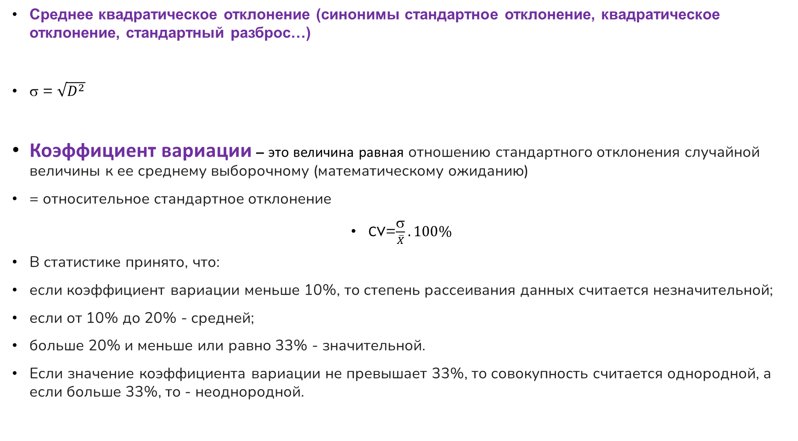
Меры изменчивости
Среднее квадратическое отклонение (синонимы стандартное отклонение, квадратическое отклонение, стандартный разброс…)
σ = $\sqrt{D^{2}}$
Коэффициент вариации – это величина равная отношению стандартного отклонения случайной величины к ее среднему выборочному (математическому ожиданию)
= относительное стандартное отклонение
СV=$\frac{σ}{\overline{X}}.100\%$
В статистике принято, что:
если коэффициент вариации меньше 10%, то степень рассеивания данных считается незначительной;
если от 10% до 20% - средней;
больше 20% и меньше или равно 33% - значительной.
Если значение коэффициента вариации не превышает 33%, то совокупность считается однородной, а если больше 33%, то - неоднородной.
$${^{2}=D}^{2}=\frac{\sum_{1}^{N}{{(х}_{i}−{M)}^{2}}}{N−1}$$

Slide 41
CV ≤33% - однородная выборка
Например, по выборке СV =30%
Если бы мы изучали какое-то свойство, это бы означало, что оно стабильно закрепилось у представителей выборки на уровне, соответствующем среднему выборочному.
А значит мы можем говорить, что изучаемое свойство характерно для представителей нашей выборки.
Если СV > 33%, например, 37% - неоднородная выборка
Свойство не закрепилось, или здесь две… совмещенные выборки

